Slide 1
Тема 1. Проектный менеджмент как инструмент управления социально-экономическими системами
Экономика и управление инвестиционными проектами
Малеваная Мария Владимировна, к.э.н., доцент кафедры «Экономическая теория и антикризисное управление»

Slide 2
Экономика и управление инвестиционными проектами

Slide 3
Вопрос 1. Что такое проект? Признаки проекта.
Экономика и управление проектами проектами

Slide 4
Экономика и управление инвестиционными проектами
Вопрос 1. Что такое проект? Признаки проекта.

Slide 5
Экономика и управление инвестиционными проектами
Вопрос 1. Что такое проект? Признаки проекта.

Slide 6
Экономика и управление инвестиционными проектами
Вопрос 1. Что такое проект? Признаки проекта.

Slide 7
Экономика и управление инвестиционными проектами
Вопрос 1. Что такое проект? Признаки проекта.

Slide 8
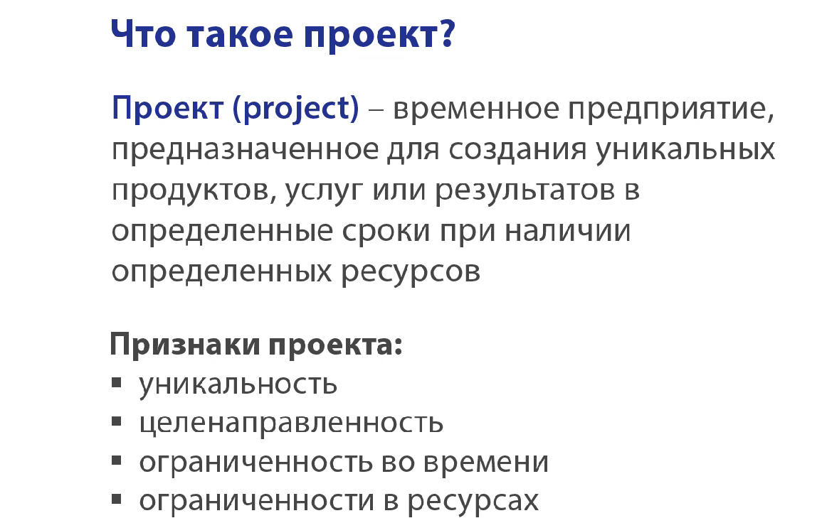
Экономика и управление инвестиционными проектами
Вопрос 1. Что такое проект? Признаки проекта.

Slide 9
Экономика и управление инвестиционными проектами
Вопрос 1. Что такое проект? Признаки проекта.

Slide 10
Экономика и управление инвестиционными проектами
Вопрос 1. Что такое проект? Признаки проекта.

Slide 11
Экономика и управление инвестиционными проектами
Вопрос 1. Что такое проект? Признаки проекта.

Slide 12
Экономика и управление инвестиционными проектами
Вопрос 1. Что такое проект? Признаки проекта.

Slide 13
Экономика и управление инвестиционными проектами
Вопрос 1. Что такое проект? Признаки проекта.

Slide 14
Экономика и управление инвестиционными проектами
Вопрос 1. Что такое проект? Признаки проекта.

Slide 15
Экономика и управление инвестиционными проектами
Вопрос 1. Что такое проект? Признаки проекта.

Slide 16
Экономика и управление инвестиционными проектами
Вопрос 1. Что такое проект? Признаки проекта.

Slide 17
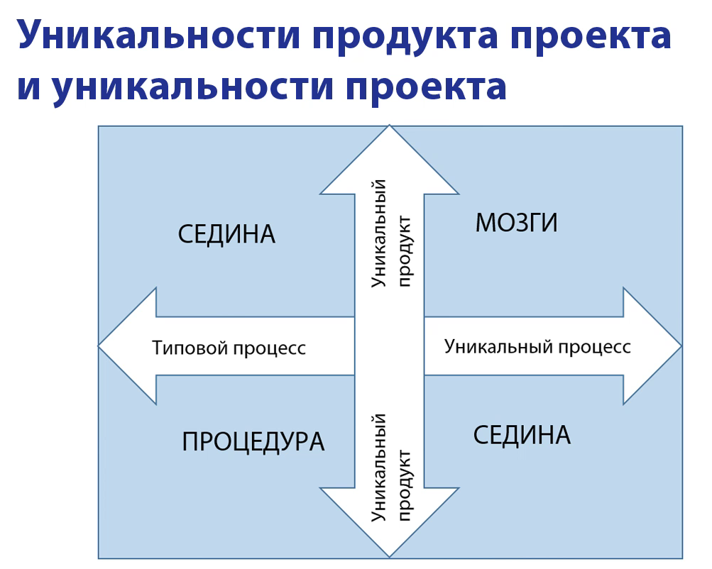
Экономика и управление инвестиционными проектами
Вопрос 1. Что такое проект? Признаки проекта.

Slide 18
Экономика и управление инвестиционными проектами
Вопрос 1. Что такое проект? Признаки проекта.

